Slide 1
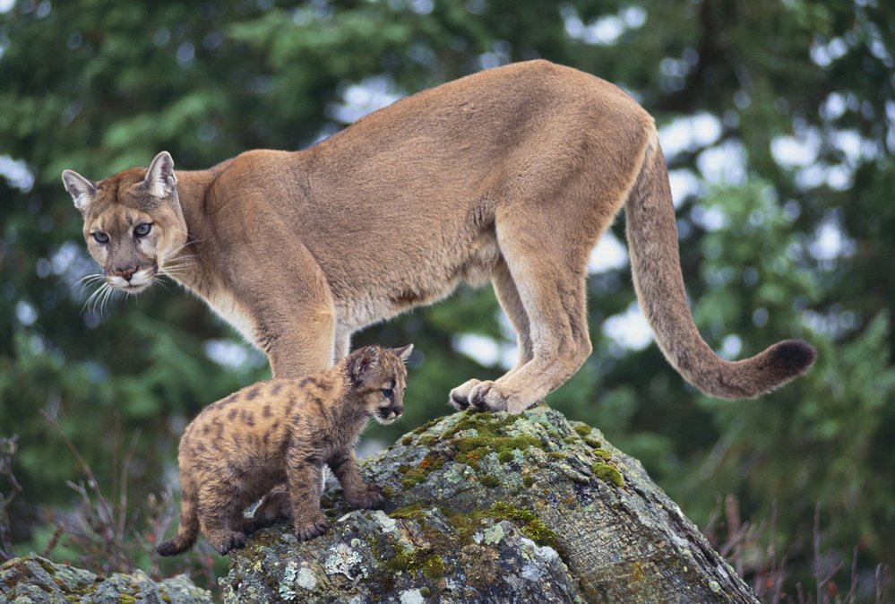
Puma horská
Autor Johana Kardová

Slide 2
Obecné informace
Pumy mají největší areál rozšíření z pozemních živočichů obou Amerik, žijí od severní Kanady až po jih Jižní Ameriky. Jsou to velmi přizpůsobivá a nenáročná zvířata, vyskytují se až do výšky 4 500 m n. m. z podzemních živočichu.

Slide 3
vshled
Pumy horské dorustají přibližně 60 až 90 cm. Samci mohou dorůst délky i s ocasem až 2,4 metru a vážit i 100 kg. Samice jsou zhruba o polovinu menší. Největší zastřelený samec vážil 125 kg.

